Slide 1
KIRIKKALE ÜNİVERSİTESİ mühendislik fakültesi
İnsaat mühendsliği bölümü

Slide 2
BÖLÜMÜMÜZ TARİHÇESİ
1994 yılında Lisans eğitimine başlayan bölümümüz, 1994 yılında Yüksek Lisans ve 2010 yılında Doktora programlarına öğrenci kabul etmeye başlamıştır. 3 Profesör, 3 Doçent, 9 Doktor Öğretim Üyesi, 1 Araştırma Görevlisi Dr. ve 4 Araştırma Görevlisi olarak gelişen ve artış gösteren akademik kadrosu ile bölümümüz Eğitim-Öğretim faaliyetlerini sürdürmektedir. 1700 civarı mezun vermiş olan bölümümüz 800 civarında lisans öğrencisi 100 civarı lisansüstü öğrencisi ile eğitim-öğretimine devam etmektedir.

Slide 3
VİZYONUMUZ
Eğitim ve araştırmalarında yenilikleri sürekli takip ederek kaliteyi iyileştiren, bilimsel bilgi üretmeyi ve teknoloji geliştirmeyi hedefleyen, barınma, ulaşım, sağlık, enerji üretimi vs ile ilgili çeşitli yapıların planlanması, tasarımı, uygulanması, onarımı ve işletilmesiyle ilgilenerek topluma hizmeti ile ulusal ve uluslararası düzeyde başarılı bir bölüm olmaktır.

Slide 4
MİSYONUMUZ
Alanındaki gelişmeleri izleyebilen ve bunlara katkıda bulunan, temel mühendislik bilgileri ile uygulama ve tasarım becerilerine sahip, toplumun ihtiyaç ve sorunlarına etkili çözümler üretebilen, böylece toplumun yaşam kalitesinin artmasına katkı sağlayan, mesleki uygulamaların, küresel ve toplumsal etkilerini öngörebilen, bireysel ve takım çalışması yapabilen, kendine güven ve sorumluluk duygusu gelişmiş, hayat boyu öğrenme alışkanlığı kazanmış, araştırmayı felsefesini kendine ilke edinmiş, evrensel değerlere duyarlı, etik ilkelere bağlı mühendisler kazandırmaktır.

Slide 5
AKADEMİK KADRO

Slide 6
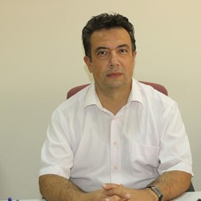
Prof. Dr. Ali Payidar AKGÜNGÖR
İstanbul Teknik Üniversitesi İnşaat Mühendisliği bölümünden mezundur.
Doktorasını Pittsburgh Üniversitesinde(Amerika) yapmış olup 2016 yılından bu yana bölümümüzün ulaştırma anabilim dalında Prof. Dr. olarak çalışmaktadır.

Slide 7
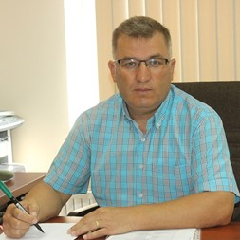
Prof. Dr. İlhamİ Demİr
Doktorasını 2003 yılında Gazi Üniversitesi Yapı Eğitimi bölümünde tamamlamıştır.
2015 yılından bu yana bölümümüzün yapı malzemesi anabilim dalında Prof. Dr. olarak çalışmaktadır. Aynı zamanda Mühendislik Fakültesi Dekanlık görevini yürütmektedir.

Slide 8
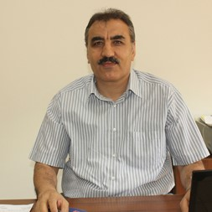
Prof. Dr. Osman YILDIZ
ODTÜ İnşaat Mühendisliği bölümü mezunudur.
Doktorasını Pennsylvania State Üniversitesinde(Amerika) yapmış olup 2015 yılından beri bölümümüzün hidrolik anabilim dalında Prof. Dr. olarak çalışmaktadır.

Slide 9
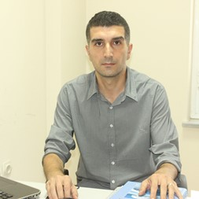
Doç. Dr. Kubilay CİHAN
Yıldız Teknik Üniversitesi İnşaat Mühendisliği bölümü mezunu olup, aynı üniversitede doktorasını tamamlamıştır.
2014 yılından bu yana bölümümüzün hidrolik anabilim dalında Doç. Dr. olarak çalışmaktadır.

Slide 10
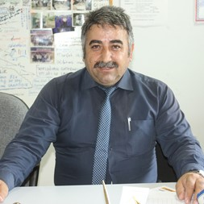
Doç. Dr. Orhan DOĞAN (BöLÜM BAŞKANI)
İstanbul Teknik Üniversitesi İnşaat Mühendisliği bölümünden mezundur.
Doktorasını Cardiff Üniversitesinde(İngiltere) yapmış olup 2015 yılından bu yana bölümümüzün yapı anabilim dalında Doç. Dr. olarak çalışmaktadır ve bölüm başkanlığı görevini yürütmektedir.

Slide 11
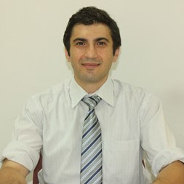
Doç. Dr. İlker KALKAN
ODTÜ İnşaat Mühendisliği bölümü mezunudur.
Doktorasını Georgia Teknoloji Enstitüsü(Amerika) yapmış olup 2015 yılından bu yana bölümümüzün yapı anabilim dalında Doç. Dr. olarak çalışmaktadır.

Slide 12
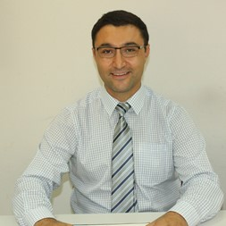
Dr. Öğr. Üyesİ Erdem DOĞAN
Pamukkale Üniversitesi İnşaat Mühendisliği bölümünden mezun olmuştur.
Doktorasını Kırıkkale Üniversitesinde tamamlamış olup 2014 yılından bu yana bölümümüzün ulaştırma anabilim dalında Dr. Öğr. Üyesi olarak çalışmaktadır.

Slide 13
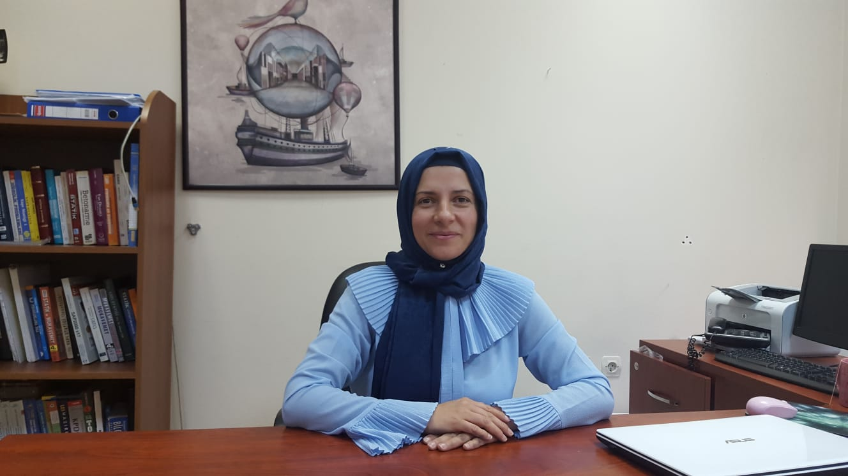
Dr. Öğr. Üyesİ Şule BAKIRCI ER
Kırıkkale Üniversitesi İnşaat Mühendisliği bölümünden mezun olmuştur.
Doktorasını Gazi Üniversitesinde tamamlamış olup 2011 yılından bu yana bölümümüzün yapı anabilim dalında Dr. Öğr. Üyesi olarak çalışmaktadır.

Slide 14
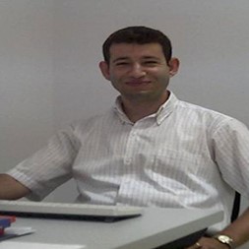
Dr. Öğr. Üyesİ Yasin ÇAĞLAR
Kırıkkale Üniversitesi İnşaat Mühendisliği bölümünden mezun olmuştur.
Doktorasını Gazi Üniversitesinde tamamlamış olup 2016 yılından bu yana bölümümüzün yapı anabilim dalında Dr. Öğr. Üyesi olarak çalışmaktadır.

Slide 15
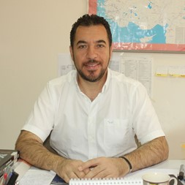
Dr. Öğr. Üyesİ Y. Bülent SÖNMEZER
Doktorasını 2016 yılında Kırıkkale Üniversitesinde tamamlamıştır.
2016 yılından bu yana bölümümüzün geoteknik anabilim dalında Dr. Öğr. Üyesi olarak çalışmaktadır.

Slide 16
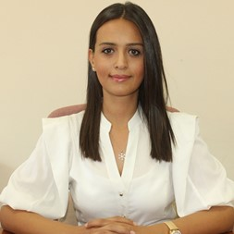
Dr. Öğr. Üyesİ Gaye AKTÜRK
Kırıkkale Üniversitesi İnşaat Mühendisliği Bölümü mezunu olup, aynı üniversitede doktorasını tamamlamıştır.
2018 yılından bu yana bölümümüzün hidrolik anabilim dalında Dr. Öğr. Üyesi olarak çalışmaktadır.

Slide 17
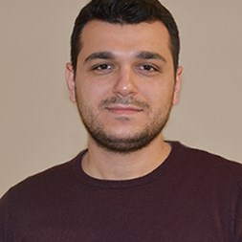
Dr. Öğr. Üyesİ Gürkan YILDIRIM
Gaziantep Üniversitesi İnşaat Mühendisliği bölümünden mezun olmuştur.
Doktorasını Gazi Üniversitesinde tamamlamış olup 2018 yılından bu yana bölümümüzün yapı malzemesi anabilim dalında Dr. Öğr. Üyesi olarak çalışmaktadır.

Slide 18
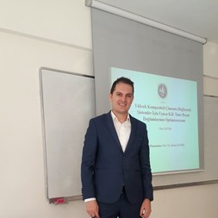
Dr. Öğr. Üyesİ Özer SEVİM
Selçuk Üniversitesi İnşaat Mühendisliği bölümünden mezun olmuştur.
2013 yılında bölümümüzde araştırma görevlisi olarak çalışmaya başlamış, 2018 yılında Doktora çalışmasını yapı malzemesi anabilim dalında tamamlayarak Dr. Unvanını almıştır. 2020 yılında Dr. Öğretim Üyesi olarak çalışmaya başlayan Sevim, fakültemiz dekan yardımcılığı görevini de üstlenmektedir.

Slide 19
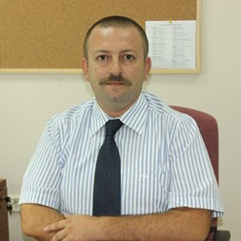
Dr. Öğr. Üyesİ Baran TOPRAK
Balıkesir Üniversitesi İnşaat Mühendisliği bölümü mezunudur.
2019 yılında Geoteknik anabilim dalında doktora çalışmasını tamamlamış olup 2020 yılından itibaren Dr. Öğr. Üyesi olarak çalışmaya başlamıştır.

Slide 20
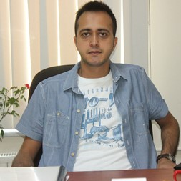
Dr. Öğr. Üyesİ Ersin KORKMAZ(Bölüm Bşk. YRD.)
Erciyes Üniversitesi Elektrik Elektronik ve İnşaat Mühendisliği bölümleri mezunudur.
2013 yılından itibaren bölümümüzde çalışmaya başlamış olup 2019 yılında ulaştırma anabilim dalında doktora çalışmasını tamamlamış ve 2020 yılından itibaren bölümümüzde Dr. Öğr. Üyesİ olarak çalışmaya devam etmektedir.

Slide 21
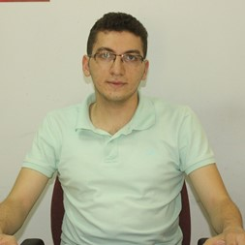
Arş. Gör. Dr. Saruhan KARTAL
Kırıkkale Üniversitesi İnşaat Mühendisliği bölümü mezunudur.
2014 yılından itibaren bölümümüzde Arş. Gör. Olarak çalışmaya başlamıştır. 2020 yılında Yapı anabilim dalında doktora çalışmasını tamamlamıştır.

Slide 22
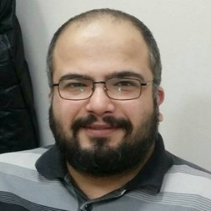
Arş. Gör. Ali DOĞU
Yıldız Teknik Üniversitesi İnşaat Mühendisliği bölümü mezunudur.
2013 yılından itibaren bölümümüzde Arş. Gör. Olarak çalışmaya başlamıştır. Hidrolik anabilim dalında doktora çalışmalarına devam etmektedir.

Slide 23
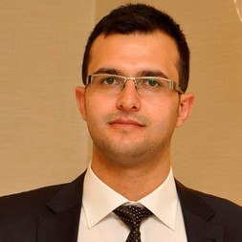
Arş. Gör. Orhan Gazi ODACIOĞLU
Süleyman Demirel Üniversitesi İnşaat Mühendisliği bölümü mezunudur.
2016 yılından itibaren bölümümüzde Arş. Gör. Olarak çalışmaya başlamıştır. Yapı anabilim dalında doktora çalışmalarına devam etmektedir.

Slide 24
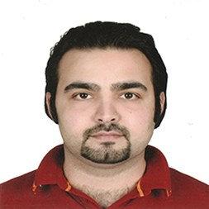
Arş. Gör. Akın DUVAN
Kırıkkale Üniversitesi İnşaat Mühendisliği bölümü mezunudur.
2014 yılından itibaren bölümümüzde Arş. Gör. Olarak çalışmaya başlamıştır. Hidrolik anabilim dalında doktora çalışmalarına devam etmektedir.

